Slide 1



ULAŞTIRMA VE ALTYAPI BAKANLIĞI
ULAŞTIRMA VE ALTYAPI BAKANLIĞI
KARAYOLU DÜZENLEME GENEL MÜDÜRLÜĞÜ
KARAYOLU DÜZENLEME GENEL MÜDÜRLÜĞÜ
SAYISAL TAKOGRAF
VERİ ANALİZİ PROJESİ

Slide 2

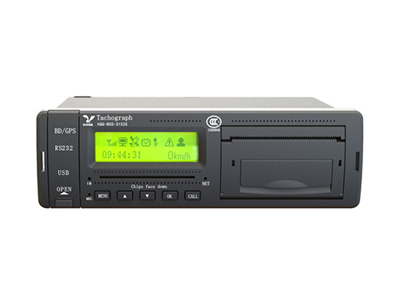
TÜRKİYE’DE SAYISAL TAKOGRAF SÜRECİ
Uluslararası Karayolu Taşımacılığı Yapan Taşıtlarda Çalışan Personelin Çalışmalarına İlişkin Avrupa Anlaşması (AETR), 1970
Türkiye’nin AETR’ye taraf olması, 1999
Sayısal Takograf’ın AB Bölgesinde zorunlu hale gelmesi, 1 Mayıs 2006
AB üyesi olmayan AETR ülkeleri için 4 yıllık geçiş süreci
Sayısal takografın bütün AETR ülkeleri için zorunlu hale gelmesi, 1 Ocak 2011

Slide 3
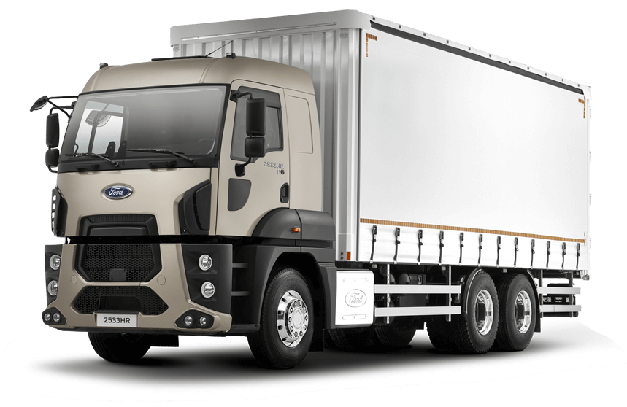

TÜRKİYE’DE SAYISAL TAKOGRAF SÜRECİ
Yük taşımacılığında; azami ağırlığı 3,5 tonu geçen araçlar
(kamyon, kamyonet, çekici vb)
Yolcu taşımacılığında; sürücü dahil dokuz kişiden fazla yolcu taşımacılığı yapan taşıtlar
(şehirlerarası/uluslararası otobüs vb)

Slide 4
TÜRKİYE’DE SAYISAL TAKOGRAF SÜRECİ
4 Ocak 2010 | Bakanlığımız Ulusal Otorite tayin edildi.
1 Ekim 2010 | TOBB bünyesinde Sayısal Takograf Araştırma ve Uygulama Merkezi (STAUM) ve Çağrı Merkezi kuruldu.
30 Haziran 2014 | Sanayi Bak. “Takograf Cihazları Muayene ve Damgalama Yönetmeliği” yayımlandı. İlk defa tescil edilecek olan araçlarda ST kullanımı. 1996 model ve üstü taşıtlarda kademeli olarak (2016-2019 sonu) ST Kullanımı Zorunluluğu
9 Şubat 2017 | Bakanlık ile TOBB arasında “Ek Protokol” imzalandı. Veri Tabanı Projesi için hazırlıklar başladı.
9 Mart 2017 | Sayısal Takograf Genelgesi (2017/KDGM-4/ST)

Slide 5

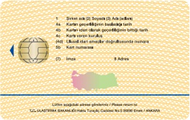

SAYISAL TAKOGRAF VERİ ANALİZİ PROJESİ
2017/KDGM – 04/ST sayılı Genelgenin 5. Maddesi:
«11/6/2009 tarihli ve 27255 sayılı Resmî Gazete'de yayımlanan Karayolu Taşıma Yönetmeliği uyarınca, yetki belgesi sahipleri, yetki belgesine kaydedilmiş araç ünitelerinde kaydedilen verileri, şirket kartı kullanmak suretiyle, geriye doğru 365 günlük veriyi içerecek şekilde dijital ortamda arşivleyecek ve ayda bir defa bu veriyi Kart Verme Otoritesine (TOBB) gönderecektir. Bakanlık gerekli gördüğü takdirde ilgili verileri yetki belgesi sahiplerinden ve Kart Verme Otoritesinden isteyebilecek veya yerinde denetleyebilecektir.»

Slide 6

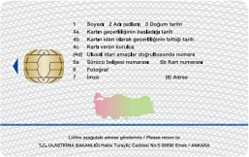
SAYISAL TAKOGRAF VERİ ANALİZİ PROJESİ
2017/KDGM – 04/ST sayılı Genelgenin 5. maddesi:
Sayısal takograf sürücü kartı sahipleri, sayısal takograf sürücü kartlarında kaydedilen verileri en çok 25 günde bir defa Kart Verme Otoritesine (TOBB) gönderecektir. Sayısal takograf sürücü kartlarında kaydedilen veriler, araç sahibi şirketler tarafından da Kart Verme Otoritesine gönderilecektir. Araç yetki belgesi sahipleri, sürücülere ait verilerin aktarılmasından sürücüleriyle birlikte sorumlu olacaktır.

Slide 7
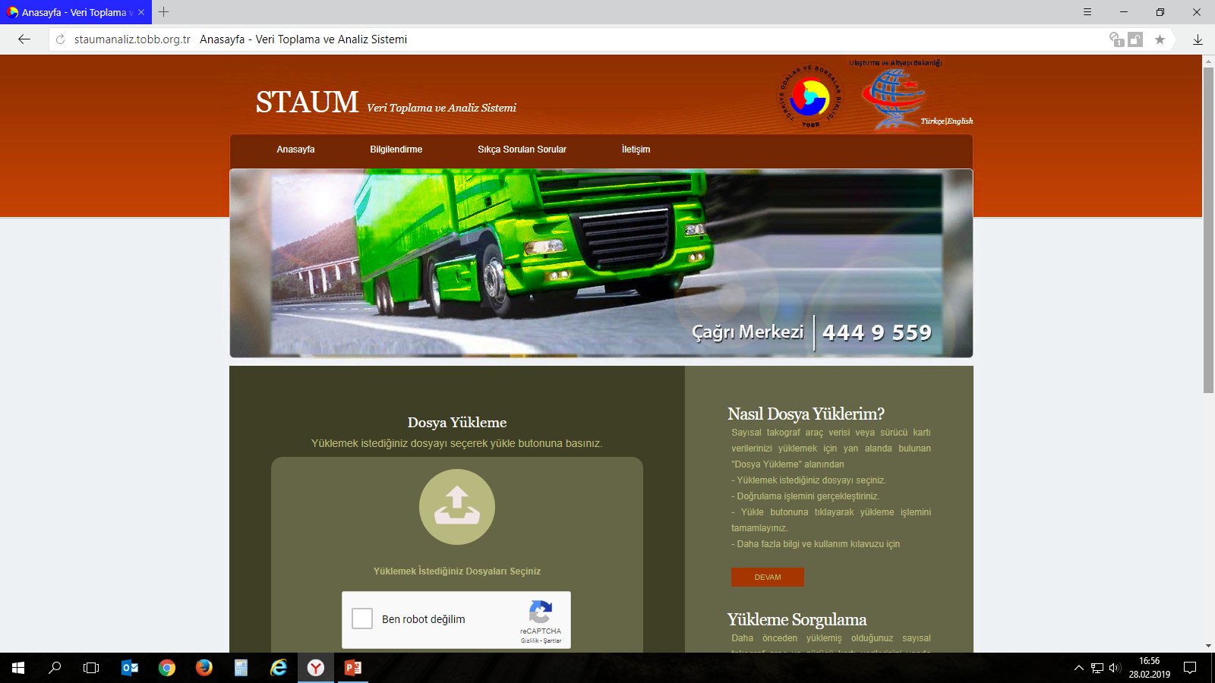
SAYISAL TAKOGRAF VERİ ANALİZİ PROJESİ
2017/KDGM – 04/ST sayılı Genelgenin 5. maddesi:
Sayısal takograf kartlarında saklanan veriler çeşitli kanallarla toplanarak veri tabanında tutulacaktır.
Veriler 2 yıl süreyle, ihlal olanlar ise sürekli muhafaza edilecektir.
Söz konusu veriler özel yazılımlar ile analiz edilecektir.

Slide 8
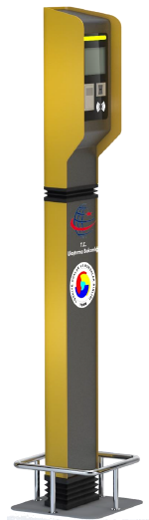
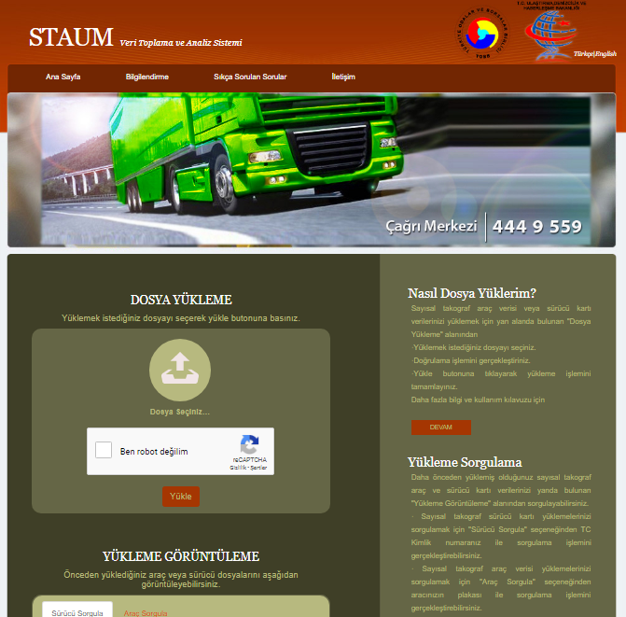
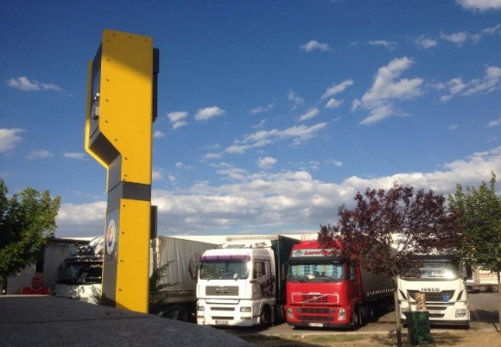
SAYISAL TAKOGRAF VERİ ANALİZİ PROJESİ
Firmaların veri yüklemeleri için:
2018 yılı Temmuz ayında https://staumanaliz.tobb.org.tr/ sitesinin veri yüklenmek üzere kullanıma açılmıştır
2019 yılı Şubat ayında toplu veri gönderimi için sistem hazır hale getirilmiştir
Sürücülerin veri yüklemesi için:
Ankara Lojistik üssüne ilk kiosk’un kurulumunu yapılmıştır
Yıl sonuna kadar 40 noktaya kiosk kurulacaktır.
ST veri yüklemeleri 1.1.2020 tarihinden itibaren zorunlu hale gelecektir

Slide 9
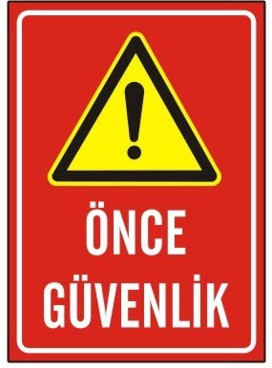
NEDEN ST VERİ ANALİZİ PROJESİ ?
İstatistiklere göre;
Yılda 7 binden fazla kişi trafik kazasında hayatını kaybetmekte, 300 bin fazla kişi yaralanmaktadır.
Trafik kazalarının ekonomik kaybı; GSMH’nın % 1-2
Trafik kazalarında sürücü kusuru; % 89,8
Aşırı hız ve yorgunluğun trafik kazalarındaki, özellikle ağır kazalarda, yüksek etkisi
Ticari taşıtların (otobüs/kamyon) kazaya karışma oranlarının nispeten daha yüksek olması (kamyonda 1.33 kat)

Slide 10
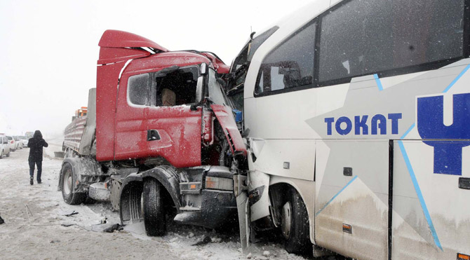
NEDEN ST VERİ ANALİZİ PROJESİ ?
Kamyon ve otobüslerde hız ihlali nedeniyle yüksek kaza oranları (Kamyon % 21,6, otobüs % 15,53)
Bu tür taşıtların kaza durumunda daha yüksek oranda ölüm/yaralanmaya neden olması
Son 10 yılın 50 büyük kazasına ilişkin istatistiksel veriler
Kaza Sebebi | Kaza Adedi
Aşırı Hız | 11
Sürüş Süresi İhlali, Uykusuzluk, Yorgunluk | 8
Hatalı Sollama, Şerit İhlali | 6
Olumsuz Hava Koşulları | 8
Belirsiz | 10

Slide 11
NEDEN ST VERİ ANALİZİ PROJESİ ?
Ortalama hızda meydana gelen % 5 artış ölümlü kaza riskini yaklaşık % 20 artırmakta yaralanmalı kaza riskini ise % 10 artırmaktadır.
Sürüş sürelerinin ihlali ile ortaya çıkan yorgunluk, ne kadar hızla gidildiği ve çevredeki diğer araçların hızları ile diğer araçlar, kişiler ve nesnelerle aradaki mesafeyi değerlendirme, çevreden gelen etkilere uygun sürede tepki verme yeteneğini azaltmaktadır.
Sayısal Takograf cihazları ile hız ve sürüş/dinlenme sürelerinin denetimi yapılabilmektedir.

Slide 12
NEDEN ST VERİ ANALİZİ PROJESİ ?
Farkındalık Oluşturma
Caydırıcılık
Sürüş/Dinlenme Süreleri ve Hız Takibi
Can, Mal ve Yol Güvenliği

Slide 13
PROJENİN FAYDALARI
Sürücülerin toplam çalışma süresi daha net takip edilecek
Gerektiğinde mahkemelerde kanıt olarak kullanılabilecek
Sürücülerin ihlalleri/hataları daha net takip edilebilecek
Sürücüler için ise çalışma ve dinlenme süreleri yasal kapsamda kalacağından işverenin sürücüyü zorlamasının önüne geçilecek
Firmalar arasında haksız rekabetin önüne geçilecek
Aşırı hız/takograf denetimleri ile kesilen cezalar azalacak
Başta AB ülkeleri olmak üzere verilerin zamanında indirilmemesi nedeniyle kesilen yüksek cezaların önüne geçilecek
Ülke/firma kaynaklarından tasarruf edilecek

Slide 14

Teşekkürler
SAYISAL TAKOGRAF
VERİ ANALİZİ PROJESİ

